Slide 1


للمزيد من خدمات المكتب
تابعونا علي
Facebook
Website

Slide 2

مكتب الإلتزام البيئى و التنمية المستدامة
إتحاد الصناعات المصرية
أهم الأخبار التى نشرت فى الصحف فى مجال الصناعة والبيئة
يوم 27 سبتمبر 2022

Slide 3


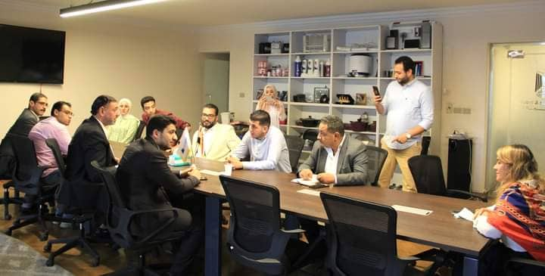
البيئة: استخدام أحدث التقنيات العالمية بمدينة شرم الشيخ لتحويلها لمدينة خضراء
أكد ياسر محجوب، مدير إعادة هيكلة قطاع المخلفات بوزارة البيئة أن الإدارة تطبق الطرق الحديثة في مدينة شرم الشيخ ضمن إجراءات تحويلها لمدينة خضراء، مشيرًا إلى أنه سيتم خلال مؤتمر "Cop27 " تسليط الضوء على إدارة المخلفات كمكون رئيسى.
أوضح محجوب، خلال مداخلة هاتفية على النشرة الإخبارية في قناة dmc أن الإدارة تستخدم أحدث المعدات في تطوير المنظومة بالتعاون مع القطاع الخاص هدفها تقليل المخلفات وإعادة استخدامها وتدويرها مرة أخرى في شرم الشيخ وأيضا تعميمها بعد ذلك في جميع المحافظات.
https://bit.ly/3Si3InE

Slide 4
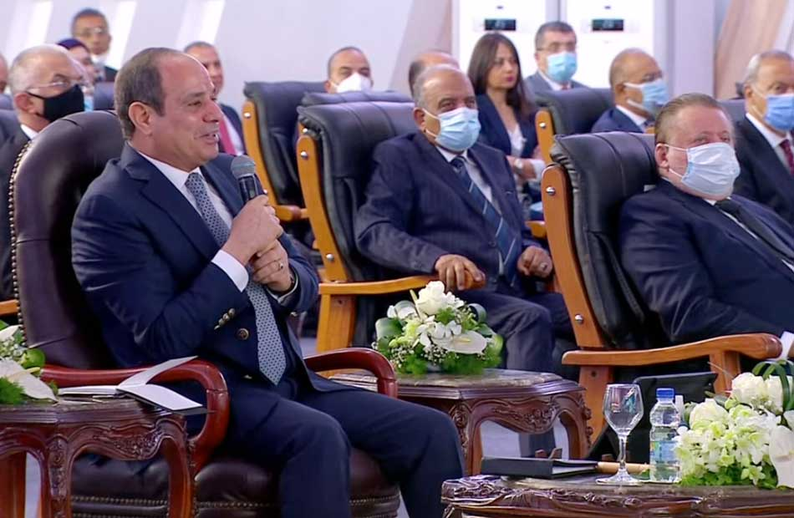
الرئيس السيسي يؤكد أهمية ربط مراكز الأبحاث في الجامعات بقطاعات الصناعة
شدد الرئيس عبدالفتاح السيسي، على أهمية ربط مراكز الأبحاث والتطوير بالجامعات برجال الصناعة، لافتا إلى أنه لابد من أهمية إيجاد حلول للمشاكل أو النقاط التي تحتاج إلى تطوير.
وقال الرئيس السيسي:« لو ده اتعمل مع تنسيق بين مراكز الأبحاث والصناعة هنقدر نحل المشاكل الموجودة في مصر والفترة الجاية هيكون في توسع في المصانع ومشروعات كتيرة لرجال الأعمال والصناعة وتقديم نماذج ونشجعها ونلقي الضوء عليها خاصة في ظل الكلام اللى بيتقال ونشوف حجم الصناعة كام سواء كان 20 أو 30 أو 40 أو 50 أو 60 أو 70 أو 75% عكس كتير من الناس والرقم غير كده خالص في نقاط مهمة جدا محتاجين نشتغل عليها ونحل مشاكل المستثمرين في القطاع الخاص».
https://bit.ly/3SCQWQg

Slide 5
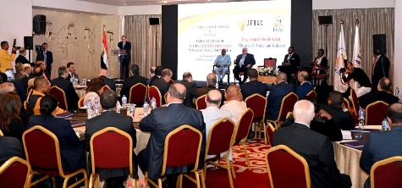
وزير التجارة والصناعة يفتتح أعمال الجمعية العمومية للمنظمة الإفريقية للاعتماد بالقاهرة
أعلن المهندس أحمد سمير وزير التجارة والصناعة، أن الدولة المصرية تدعم وجود نظام اعتماد إفريقي حاصل على الاعتراف الدولي باعتباره ركيزة أساسية لتنمية التجارة البينية داخل القارة الإفريقية وزيادة تنافسية صادرات القارة السمراء إلى مختلف الأسواق العالمية، فضلا عن زيادة معدلات التجارة الدولية مع مختلف دول العالم وتلبية تطلعات المستهلكين.
وأكد حرص الدولة المصرية على تفعيل دور المنظمة الإفريقية للاعتماد في دول القارة الإفريقية، وإنشاء أجهزة اعتماد في كافة أنحاء القارة تسهم في تقريب الفروق الفنية للخدمات والمنتجات المتداولة بين مختلف الدول الإفريقية.
https://bit.ly/3RgJido

Slide 6
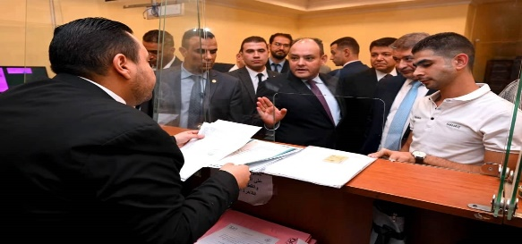
وزير التجارة والصناعة: المرحلة المقبلة ستشهد دورا أكثر فاعلية للتنمية الصناعية
قام المهندس، أحمد سمير وزير التجارة والصناعة للهيئات والأجهزة التابعة للوزارة، صباح اليوم بزيارة للمقر الرئيسي للهيئة العامة للتنمية الصناعية بالقاهرة الجديدة.
وقد استهل الوزير جولته والتى رافقه خلالها المهندس محمد عبد الكريم الرئيس الجديد للهيئة العامة للتنمية الصناعية، بتفقد مركز خدمة العملاء، حيث تابع عملية تقديم الخدمة للمستثمرين والذين تصادف وجودهم داخل المقر الرئيسي، واستمع إلى آرائهم حول الخدمات المقدمة واقتراحاتهم لتيسير عملية تقديم الخدمة.
https://bit.ly/3dLKMi1

Slide 7

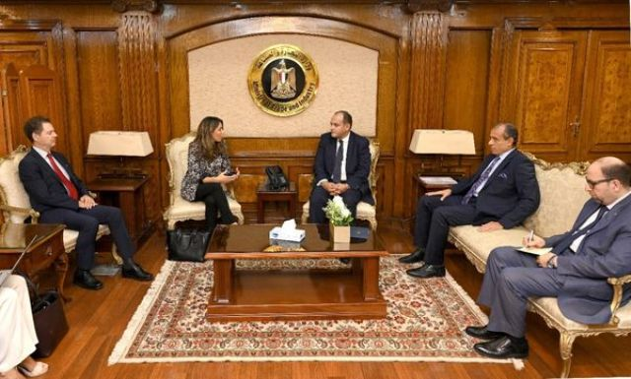
سمير:نسعى للاستفادة من التكنولوجيات الاسبانية المتطورةفي تحديث الصناعة
استقبل المهندس / احمد سمير وزير التجارة والصناعة تشيانا مينديز بيرتولو وزيرة الدولة الاسبانية للتجارة والاستثمار حيث إستعرض الجانبان سبل تنمية وتطوير علاقات التعاون الاقتصادي المشترك بين البلدين كما تم استعراض تطورات الوضع الاقتصادي العالمي وعدد من الموضوعات والملفات ذات الاهتمام المشترك، حضر اللقاء البارو ايرانثو سفير اسبانيا بالقاهرة والوزير مفوض تجاري / يحيى الواثق بالله رئيس جهاز التمثيل التجاري.
https://bit.ly/3dTmVgi

Slide 8

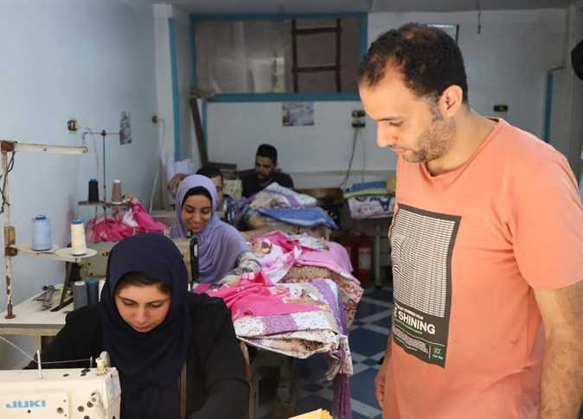
المشروعات الصغيرة يدعو لدعم ارتباط المستهلك بالمنتجات المصرية البديلة للمستوردة
اكد اتحاد مستثمرى المشروعات الصغيرة والمتوسطة على ضرورة توجيه مزيد من الاهتمام بالصناعة وتحفيز وتشجيع المصنعين على التشغيل والانتاج فى مدد زمنية قصيرة لاستغلال الظروف العالمية الحالية التى تعرقل عمليات الاستيراد بشكل منتظم فى زيادة الانتاج المحلى واحلال الواردات وزيادة ارتباط المستهلك بالمنتجات المصرية البديلة للمستوردة و" تعويده عليها ".
https://bit.ly/3BO89Q1

Slide 9

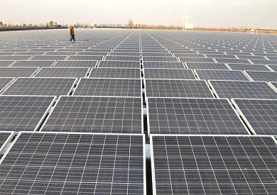
استثمار 700 مليون دولار لإنشاء مجمع للسيليكون المعدني بالعلمين الجديدة
قال الكيميائي سعد هلال رئيس الشركة المصرية القابضة للبتروكيماويات، إنه جار اتخاذ الخطوات التنفيذية لإنشاء مجمع السيليكون المعدني ومشتقاته، بتكلفة استثمارية 700 مليون دولار، بالمنطقة الصناعية بالعلمين الجديدة.
جاء ذلك في تصريح اليوم الثلاثاء، خلال اجتماع الجمعية العامة للشركة لاعتماد نتائج الأعمال لعام 2022/2021، برئاسة المهندس طارق الملا وزير البترول والثروة المعدنية.
وأشار هلال إلى أهمية المشروع الذي سيقام في سد الفجوة الاستيرادية من مادة السيليكون، ما يدعم استراتيجية للاستغلال الأمثل للثروات الطبيعية وتعظيم قيمتها المضافة.
https://bit.ly/3Cfa1Ta

Slide 10
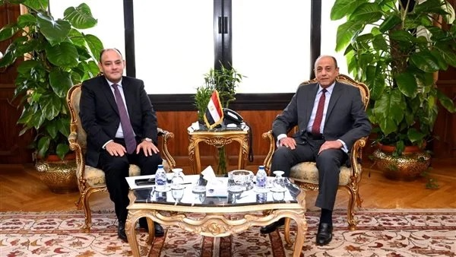
وزير التجارة: تنسيق كامل مع كافة الوزارات المعنية للحفاظ على الأسواق التصديرية وزيادة معدلات التصدير
استقبل الفريق محمد عباس حلمي وزير الطيران المدني بمقر الوزارة أحمد سمير وزير التجارة والصناعة حيث بحثا سبل تعزيز التعاون بين الوزارتين وتبادل الرؤى حول تنشيط حركة الشحن الجوي للصادرات المصرية وبصفة خاصة صادرات السلع الزراعية بما يسهم في الاستفادة من المقومات والإمكانات الاقتصادية الكبيرة لمصر وذلك في إطار التوجهات الحالية للدولة المصرية والتى تهدف لزيادة الصادرات والاستثمارات.
https://bit.ly/3raWxSh

Slide 11
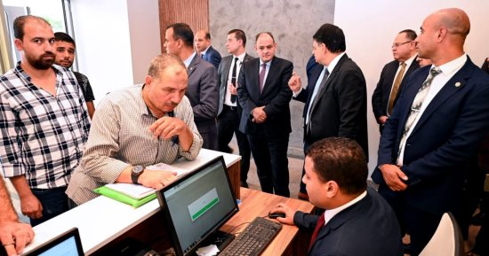
وزير التجارة يزور هيئة التنمية الصناعية.. ويستطلع آراء المستثمرين حول جودة الخدمات
فى إطار جولاته الميدانية المكثفة التى يجريها أحمد سمير وزير التجارة والصناعة للهيئات والأجهزة التابعة للوزارة، قام الوزير صباح اليوم بزيارة للمقر الرئيسي للهيئة العامة للتنمية الصناعية بالقاهرة الجديدة.
واستهل الوزير جولته، التى رافقه خلالها محمد عبدالكريم الرئيس الجديد للهيئة العامة للتنمية الصناعية، بتفقد مركز خدمة العملاء، حيث تابع عملية تقديم الخدمة للمستثمرين والذين تصادف وجودهم داخل المقر الرئيسي، واستمع إلى آرائهم حول الخدمات المقدمة واقتراحاتهم لتيسير عملية تقديم الخدمة.
https://bit.ly/3CerRWy

Slide 12
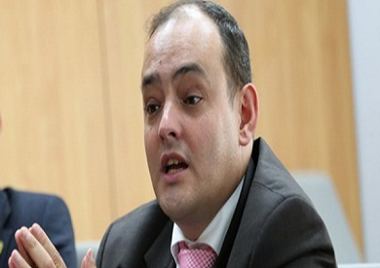
وزير الصناعة: مصر تدعم وجود نظام اعتماد أفريقي حاصل على الاعتراف الدولي لتنمية حركة التجارة
أكد المهندس أحمد سمير، وزير التجارة والصناعة، أن الدولة المصرية تدعم وجود نظام اعتماد أفريقي حاصل على الاعتراف الدولي باعتباره ركيزة أساسية لتنمية التجارة البينية داخل القارة الإفريقية وزيادة تنافسية صادرات القارة السمراء إلى مختلف الأسواق العالمية فضلا عن زيادة معدلات التجارة الدولية مع مختلف دول العالم وتلبية تطلعات المستهلكين، مشيرا إلى حرص مصر على تفعيل دور المنظمة الافريقية للاعتماد في دول القارة الإفريقية وإنشاء أجهزة اعتماد في جميع أنحاء القارة تسهم في تقريب الفروق الفنية للخدمات والمنتجات المتداولة بين مختلف الدول الإفريقية.
https://bit.ly/3Sjkpin

Slide 13


مصر تخطط للوصول بنسبة الطاقة المتجددة من إجمالي الاستهلاك إلى 45% عام 2035
قالت مديحة عبد العظيم مسئول الشئون الفنية بهيئة الطاقة الجديدة والمتجددة، بوزارة الكهرباء، سوق الطاقة الجديدة والمتجددة في مصر يحقق نمو بشكل مستمر من خلال استراتيجية وزارة الكهرباء والطاقة المتجددة.
واضافت أن هيئة الطاقة الجديدة والمتجددة أنشأت عام 1986 لتنظيم عمليه أنشأت محطات الطاقة سواء مملوكة للهيئة او الشركات القطاع الخاص أن نصل في عام 2022 بنسبة 20% طاقة جديدة ومتجددة من حجم استهلاك الطاقة، ونخطط للوصول الي 42% في عام 2035.
https://bit.ly/3rcXOs8

Slide 14


visit our new website
www.eco-fei.org

Slide 15

















